Slide 1

Наглядный инструментарий для поэтапного планирования урока в 1 классе в соответствиями с требованиями ФГОС.
Чистякова Елена Викторовна
МБОУ ВМР «Ермаковская
средняя школа»
Вологодского района
1

Slide 2
1. Особенности познавательной сферы первоклассников
Внимание учащихся 1-х классов еще слабоорганизованно, имеет небольшой объем, плохо распределяемо, неустойчиво.
Для концентрации внимания ребенку требуется внешняя помощь.
Хорошо развита непроизвольная память, фиксирующая яркие, эмоционально насыщенные для ребенка сведения и события его жизни.
Мышление первоклассников преимущественно наглядно-образное.
Для совершения мыслительных операций сравнения, обобщения, анализа, логического вывода детям необходимо опираться на наглядный материал.
2

Slide 3
2. Структура современного урока в начальных классах в соответствии с ФГОС
I. Организационный момент.
II. Актуализация знаний.
III. Постановка учебной задачи.
IV. «Открытие нового знания»
V. Первичное закрепление.
VI. Самостоятельная работа с самопроверкой по эталону. Самоанализ и самоконтроль.
VII. Включение нового знания в систему знаний и повторение.
VIII. Рефлексия деятельности (итог урока).
3

Slide 4
3. Значение наглядности на уроках в начальной школе
Возможности методов использования наглядности:
показ развития явлений, их динамику;
сообщение учебной информации определенными дозами;
управление индивидуальным процессом усвоения знаний.
Средства наглядности:
повышают интерес к знаниям;
делают более легким процесс их усвоения;
поддерживают внимание ребенка.
4

Slide 5
4. Знаки и символы управляют миром
«Знаки и символы управляют миром,
а не слова или закон»
(Конфуций)
Символ — это синтез знака и образа.
Знаки— это общепринятые условные обозначения предметов, явлений, действий.
5

Slide 6
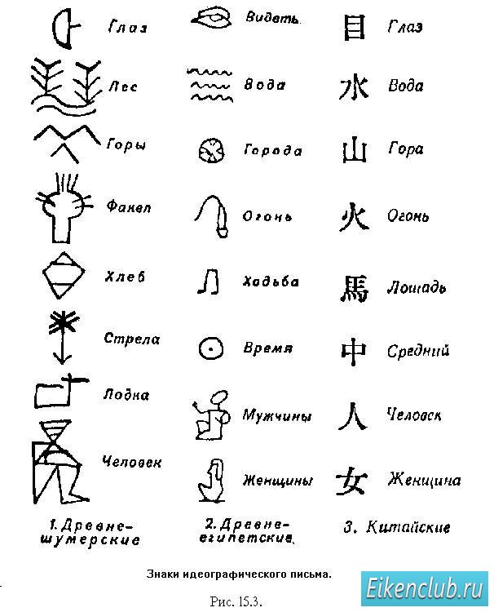

4. Знаки и символы управляют миром
С первобытных времен различные виды изображений (скульптурные, живописные, графические) являлись знаковыми и символическими кодами, которые использовались древними людьми для осуществления обрядов, сохранения и передачи информации.
Каждый символ таит в себе некую закодированную информацию
6

Slide 7
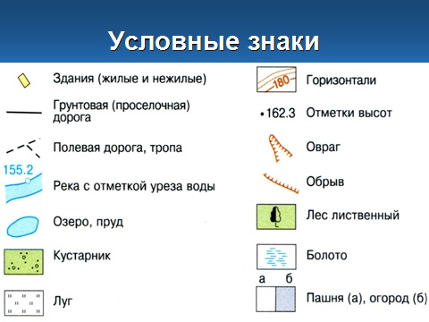
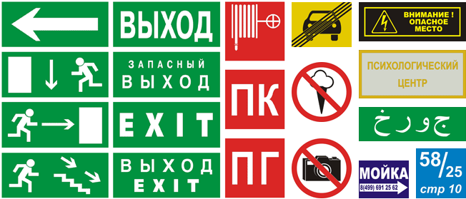

4. Знаки и символы управляют миром
дорожные знаки
условные обозначения на
географических картах
звуковые сигналы — SOS
сирена скорой помощи
государственные символы
штрихкоды стран
символика цвета
эмблемы автомобилей
знаки валют
знаки зодиака
логотипы
религиозные символы
и т.п.
7

Slide 8
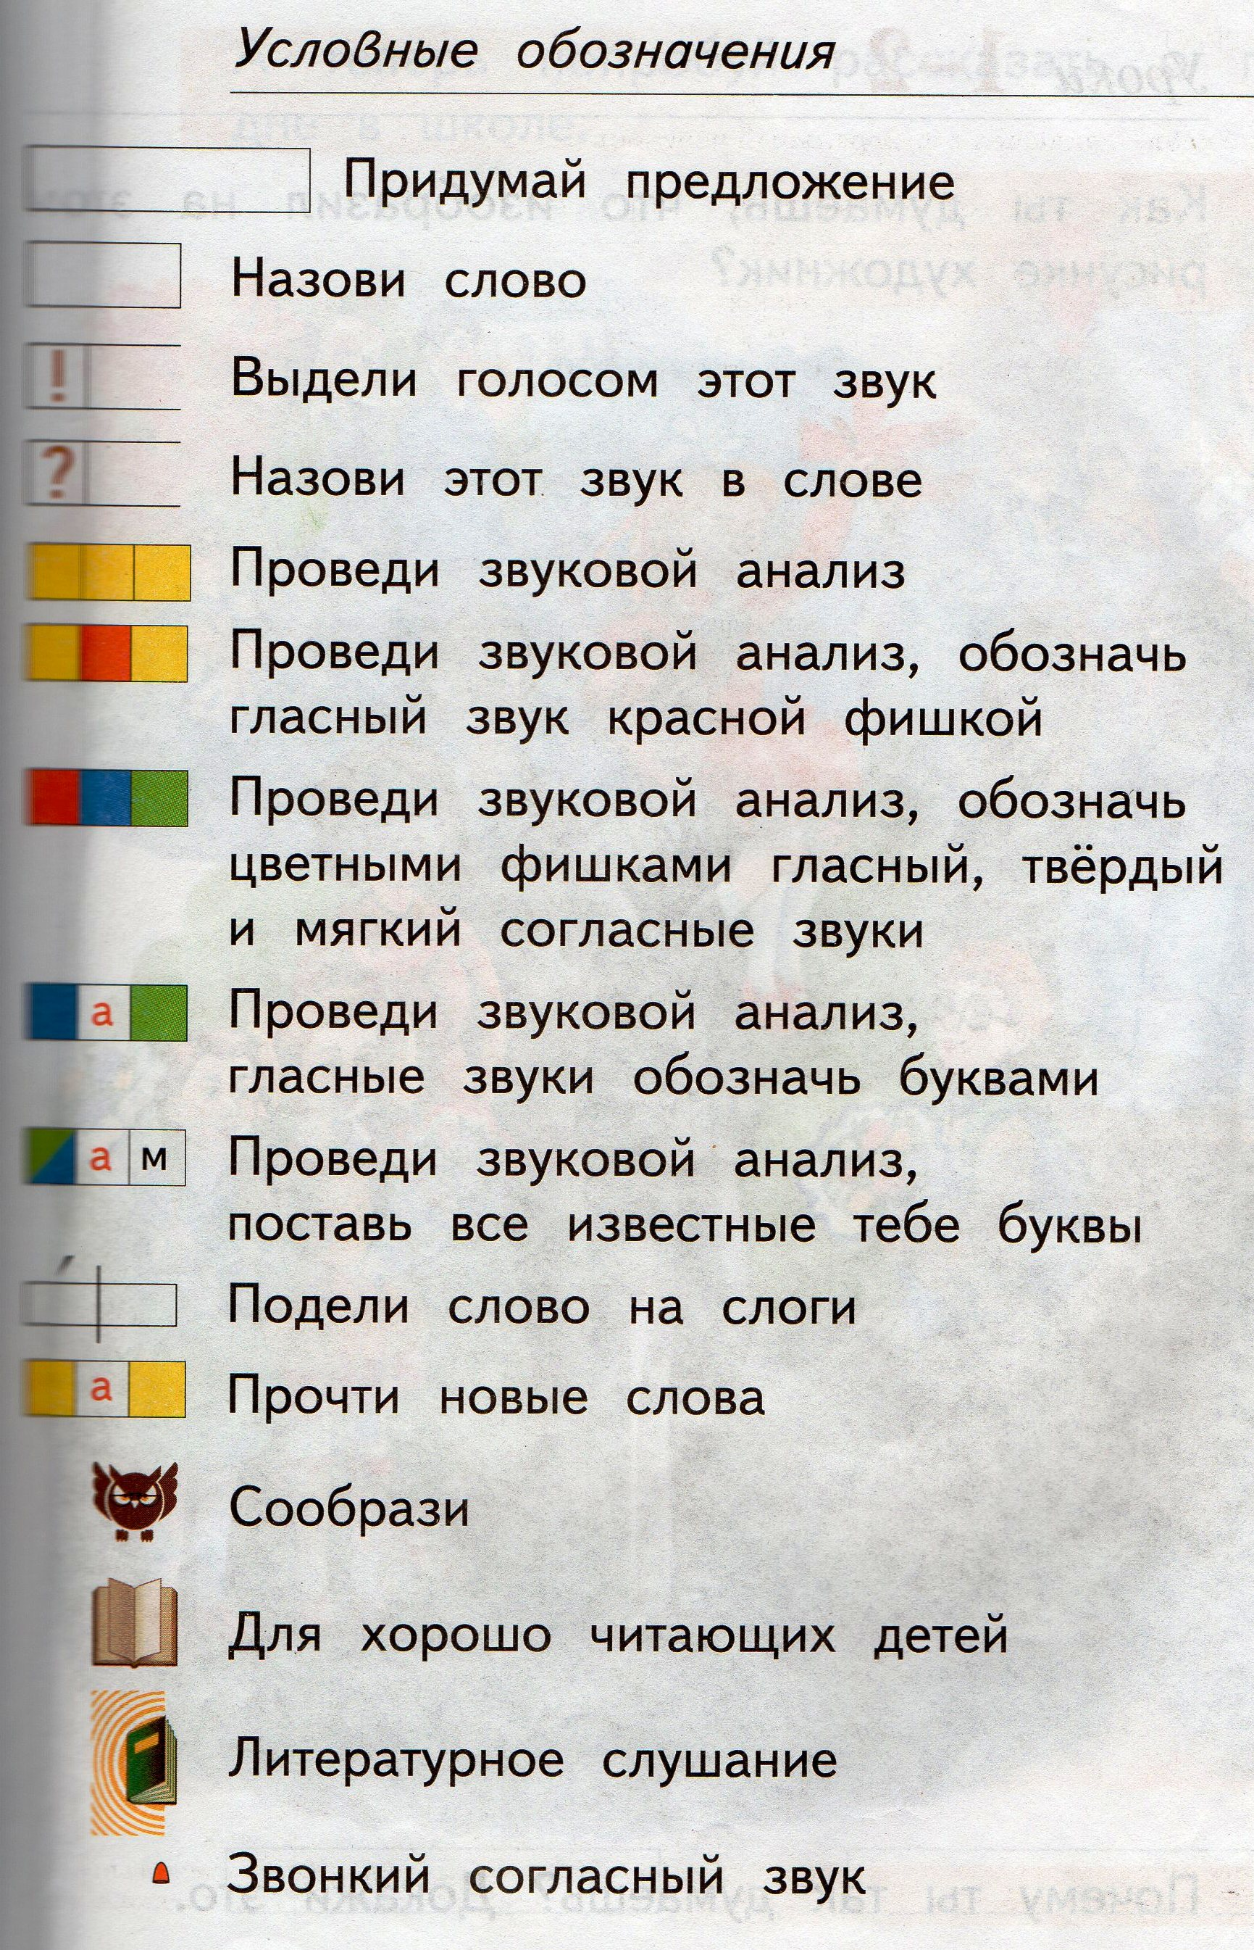
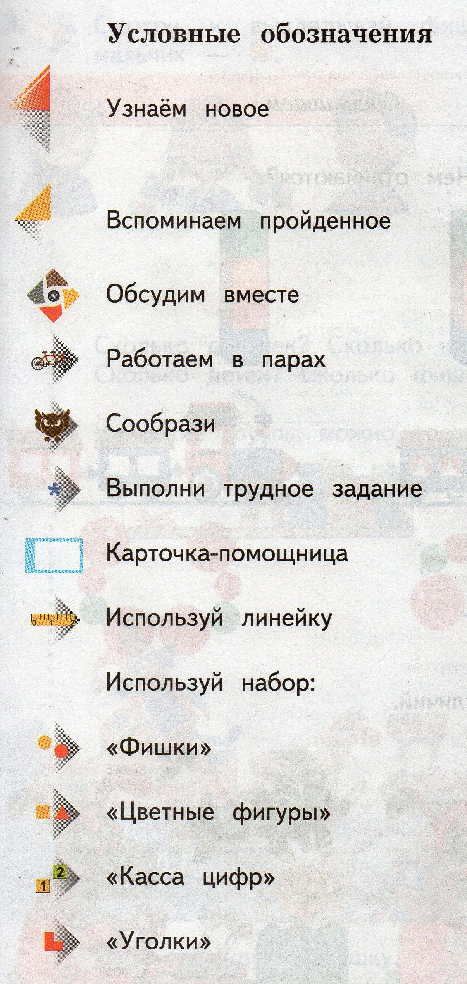
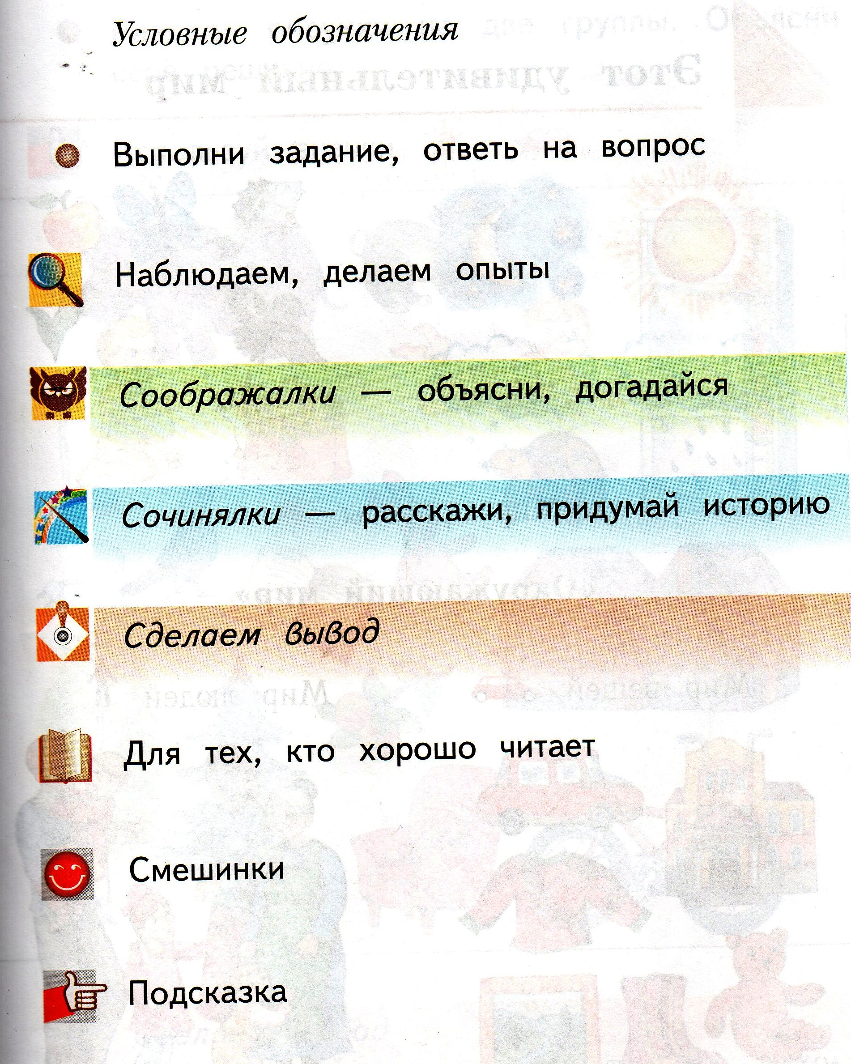
Условные обозначения в учебных пособиях УМК «Начальная школа 21 века»
8

Slide 9
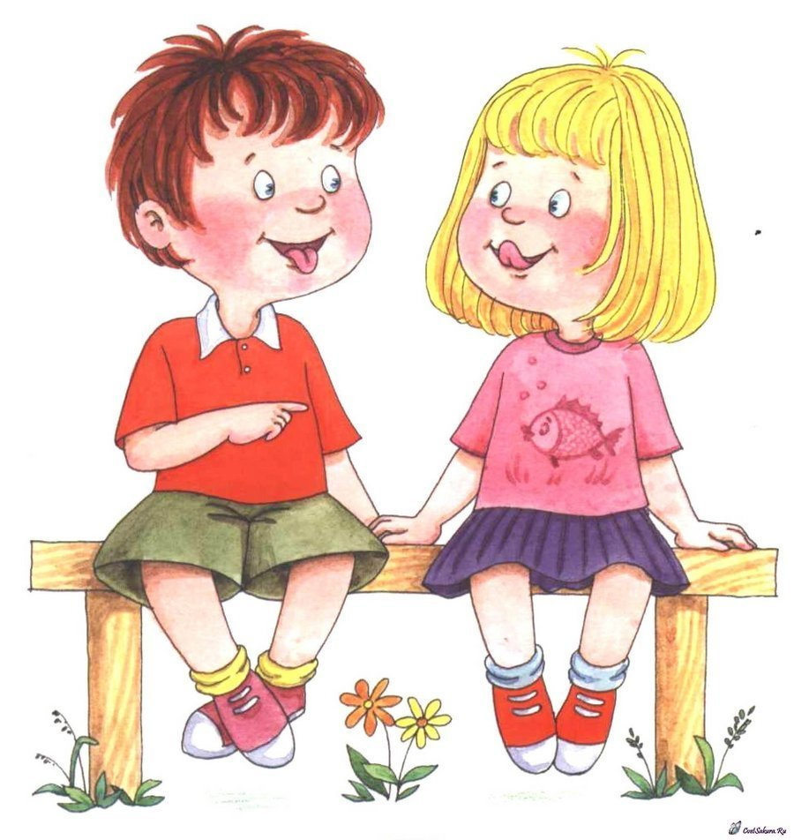
Урок литературного слушания
«Н. А. Некрасов. «Дедушка Мазай и зайцы».
1. Речевая разминка
9

Slide 10
Урок литературного слушания
«Н. А. Некрасов. «Дедушка Мазай и зайцы».
Ж З Л
2. Жизнь замечательных людей
10

Slide 11

Урок литературного слушания
«Н. А. Некрасов. «Дедушка Мазай и зайцы».
3. Работа со словарём
11

Slide 12
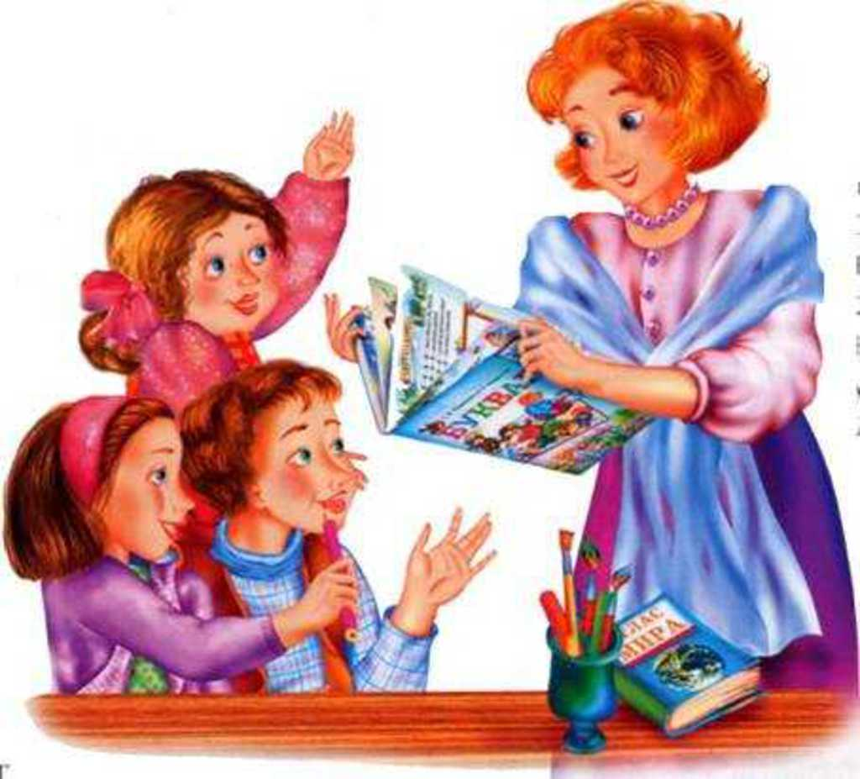
Урок литературного слушания
«Н. А. Некрасов. «Дедушка Мазай и зайцы».
4. Слушание учителя
12

Slide 13

Урок литературного слушания
«Н. А. Некрасов. «Дедушка Мазай и зайцы».
5. Просмотр мультфильма
13

Slide 14
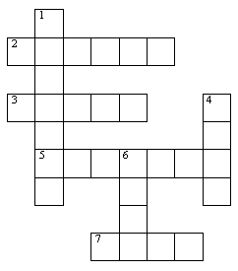
Урок литературного слушания
«Н. А. Некрасов. «Дедушка Мазай и зайцы».
6. Разгадывание кроссворда
14

Slide 15
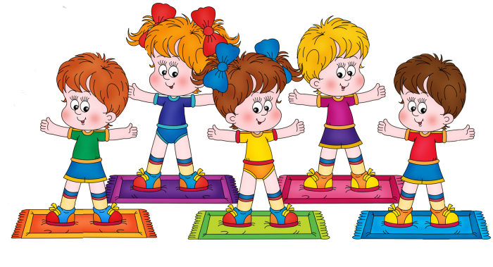
Урок литературного слушания
«Н. А. Некрасов. «Дедушка Мазай и зайцы».
7. Физкультминутка
15

Slide 16
Урок литературного слушания
«Н. А. Некрасов. «Дедушка Мазай и зайцы».
?
8. Моделирование обложки
16

Slide 17
Урок литературного слушания
«Н. А. Некрасов. «Дедушка Мазай и зайцы».
9. Составление картинного плана
17

Slide 18

Урок литературного слушания
«Н. А. Некрасов. «Дедушка Мазай и зайцы».
10. Выразительное чтение
18

Slide 19

Урок литературного слушания
«Н. А. Некрасов. «Дедушка Мазай и зайцы».
11. Иллюстрирование произведения
19

Slide 20

Урок литературного слушания
«Н. А. Некрасов. «Дедушка Мазай и зайцы».
12. Рефлексия
20

Slide 21
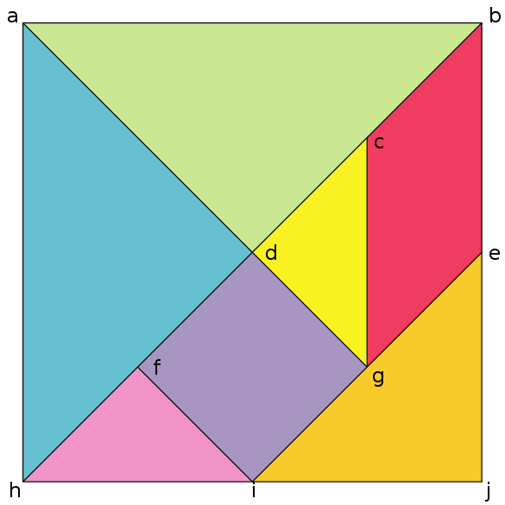
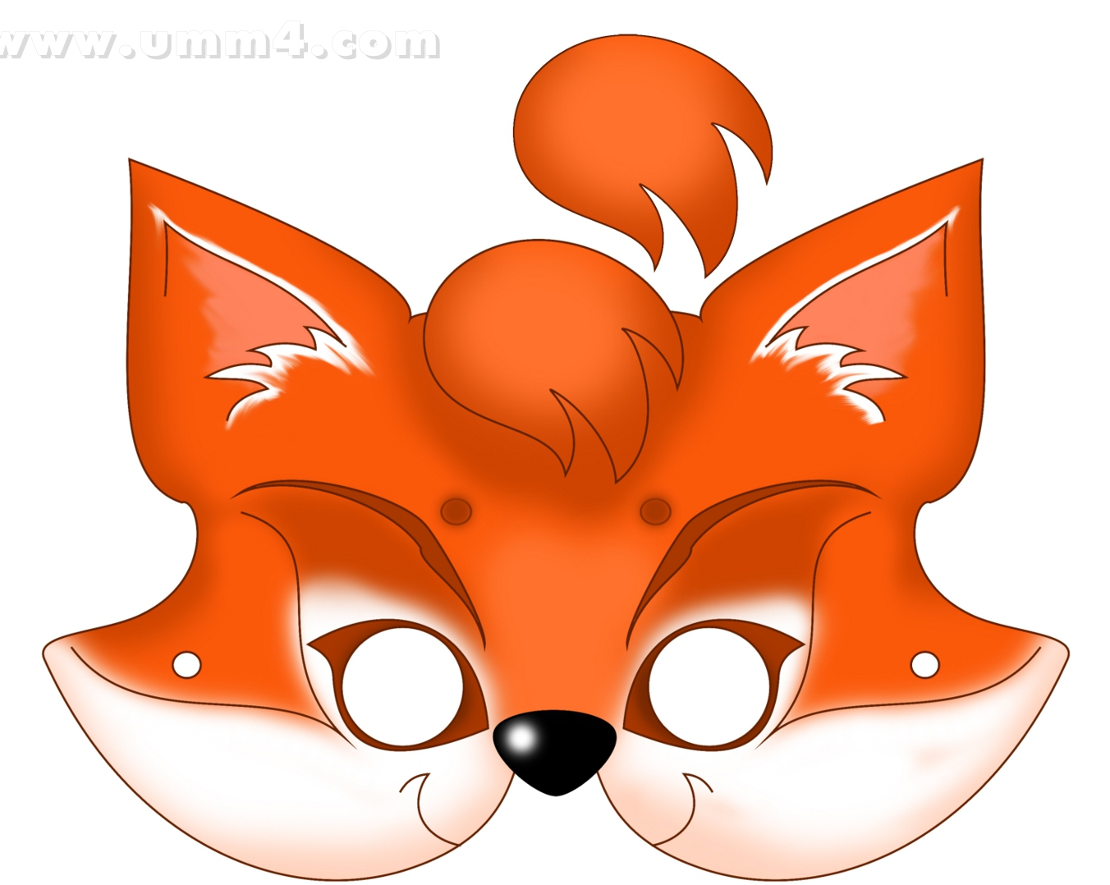
Варианты карточек-передвижек
?
=
21

Slide 22
22

Slide 23
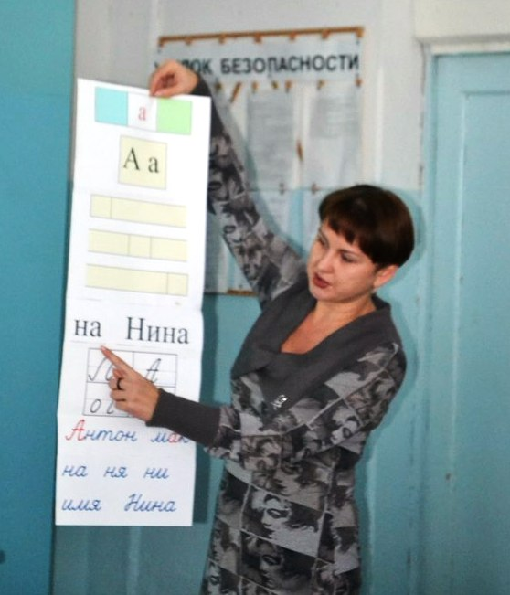
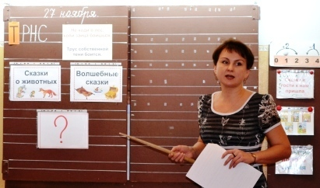
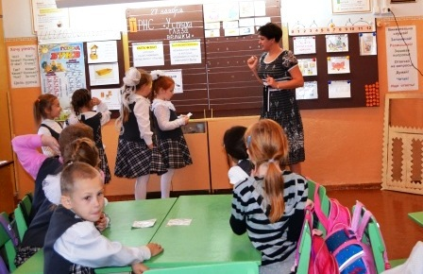
5. Заключение
Школьники постепенно научатся:
строить свою деятельность в соответствии с поставленными
целями и намерениями;
управлять собой;
сотрудничать в коллективе;
давать самооценку своей деятельности.
23

Slide 24
Спасибо за внимание!
Желаю
тврческих успехов!
24

Slide 25

Спасибо
за внимание!
Желаю
тврческих успехов!
24

Slide 26
Используемые Интернет-ресурсы
Файловый архив для студентов http://www.studfiles.ru/preview/4190427/
Особенности познавательной сферы первоклассников – возможности и границы.
http://www.psi.lib.ru/detsad/stahan/ospozsf.htm
Социальная сеть работников образования «Наша сеть» http://nsportal.ru/
Магический портал http://irrox.com.ru/znaki-i-simvoly-upravljajut-mirom
Яндекс картинки https://yandex.ru/images/

